Slide 1
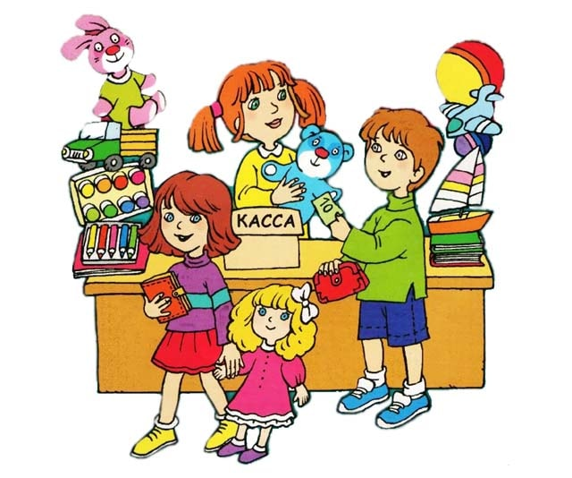
«Что такое экономика?»

Slide 2
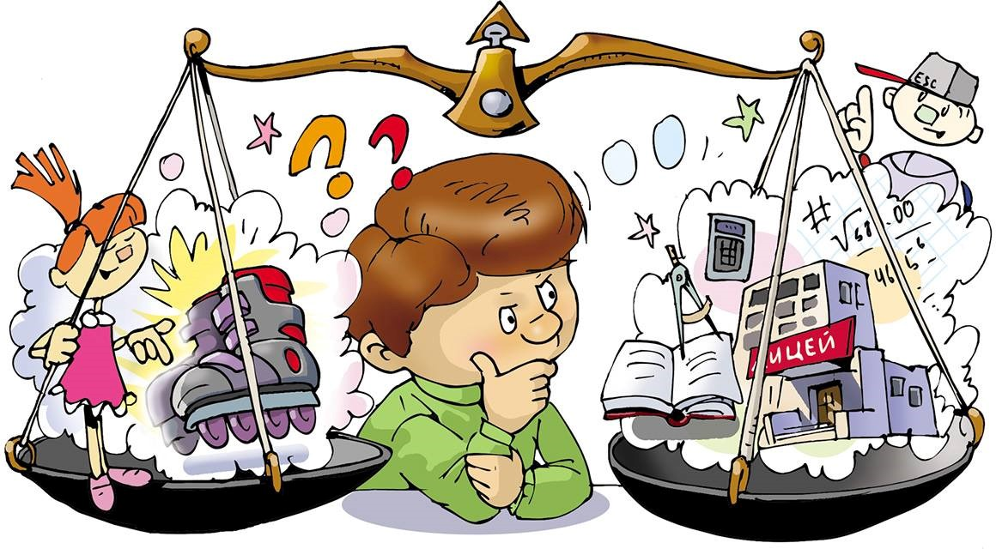
–Какое слово зашифровано? Сформулируйте тему.
НО ЭКО КА МИ
– Определите, пожалуйста, цели нашего урока, используя фразу:
– Я думаю, что узнаю…

Slide 7
экономика
Промышленность
сельское хозяйство
строительство
торговля
транспорт

Slide 8
Промышленность

Slide 9
Сельское хозяйство

Slide 10
Строительство

Slide 11
Торговля

Slide 12
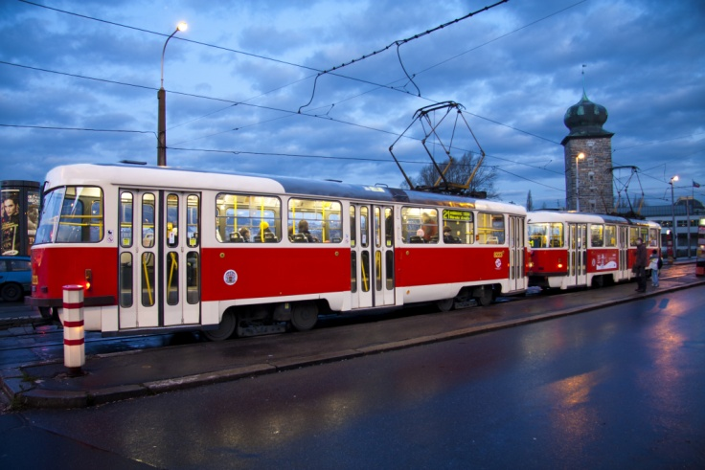
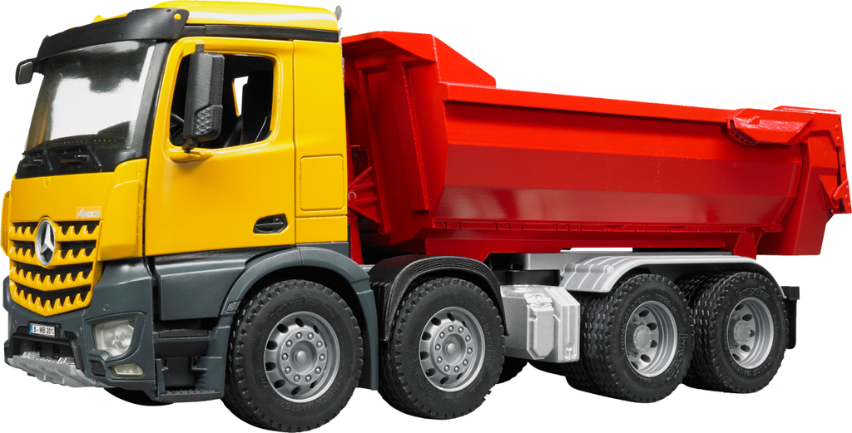
Транспорт

Slide 13
Вывод
Все части экономики тесно взаимосвязаны.

